Slide 1

Recommandations vestimentaires
Projet fashion-insta d’application mobile IA

Slide 2





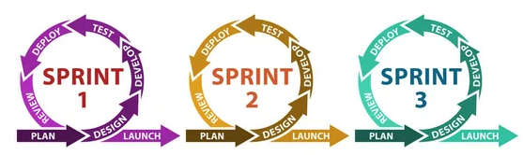
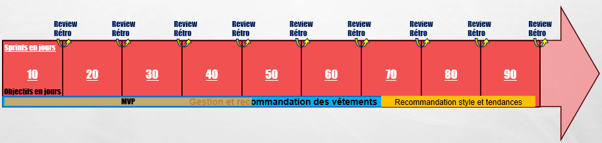

Résumé de la présentation
Introduction au Projet
Application mobile de recommandations de style vestimentaire.
Utilisation d'un modèle IA entraîné à partir des photos des utilisateurs.
Enjeux Légaux et Éthiques
RGPD : Consentement, transparence, accès, oubli, portabilité, sécurité.
Éthiques : Biais du modèle, collecte de données, transparence.
1,5 an
Méthode Agile
Approche flexible et itérative.
Principes : interactions, logiciel fonctionnel, collaboration, adaptation.
Plan d’Action de Mitigation des Risques
Non-conformité au RGPD : Processus de conformité, formation, audits.
Biais du Modèle IA : Diversité des données, tests réguliers, ajustements.
Sécurité des Données : Protocoles de sécurité, audits, réponse aux incidents.
Planning des Sprints
Sprint 1 à 6 : Gestion et recommandation des vêtements
Sprint 7 à 9 : Recommandation style et tendances
MVP = sprint 1 à 4

Slide 3
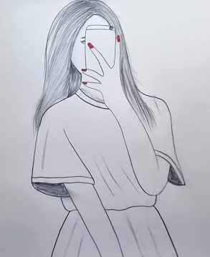

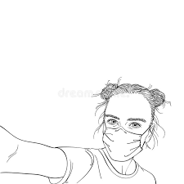




Objectif et retours d’investissements
Collection
Prise de photo
Recommandations

Slide 4
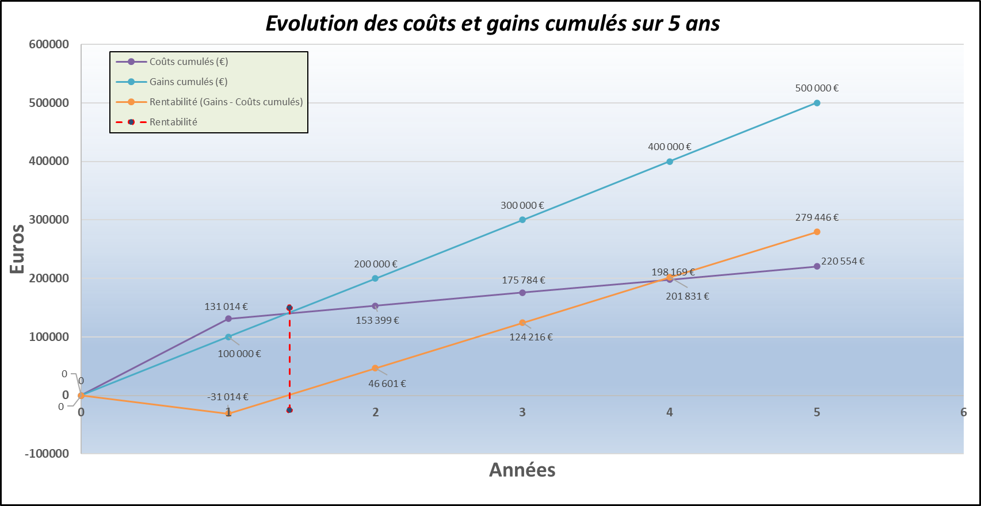
Objectif et retours d’investissements
4,5 mois de développement
Gains annuel des ventes de 100 K €/an
(service marketing)
Rentable à 1 an et 5 mois :
46 K€ (début année 2)
124 K€ (début année 3)
201 K€ (début année 4)
279 K€ (début année 5)

Slide 5




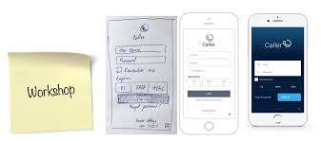

ressources humaines, techniques et financières
VP Product
Produit vs. entreprise
Délégué à la Protection des Données (DPO)
Experts en Sécurité
Coordination globale
gestion des risques
Communication PPs
Chef de projet
Product Owner (PO)
Scrum Master (SM)
Dev Team
2 Front-end
2 Back-end
2 IA/Alg
1 UX/UI Designer
1 QA Team
Tester
Valider produit
IA Product Manager

Slide 6
ressources humaines, techniques et financières
VP Product
Coûts formation RGPD
1 jours à 800 €
Coûts audits sécurité
3 jours à 1200 €
Chef de projet
7 jours à 550 €
Product Owner (PO)
Scrum Master (SM)
Dev Team
2 Front-end
2 Back-end
2 IA/Alg
1 UX/UI Designer
1 QA Team
8 jours à 600 €
6 jours à 550 €
7 jours à 350 €
9 jours à 400 €
IA Product Manager
21 jours à 700 €
22 jours à 400 €
21 jours à 450 €
31 jours à 500 €

Slide 7








ressources humaines, techniques et financières
Machine Learning
30 jours à 322,96 €/mois : 318 € développement
(NV4as v4 : 4 CPUs, 14G RAM)
Blob Storage
126 jours à 89,41 €/mois : 370 € développement
(blob : 5 To)
(2 clusters NC4as T4 v3 : 4 procs, 28Go de RAM)
Kubernetes Service
63 jours à 418,15 €/mois : 865 € développement
Systèmes de chiffrement
Outils de gestion de la conformité
1,5 K€ développement
6 K€ production annuelle

Slide 8
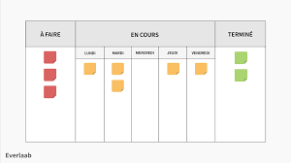
méthode agile
Interactions
personnes
processus
Logiciels
fonctionnel
Documentation exhaustive
Collaboration
clients
négociation contrats
Adaptation
changements
Plan rigide
Kanban
Notes:
Définition :
La méthode agile est une approche de gestion de projet et de développement de logiciels qui favorise la collaboration, la flexibilité et la livraison rapide de produits de haute qualité.
Principes Fondamentaux :
Individuals and interactions over processes and tools : Valoriser les personnes et leurs interactions plus que les processus et les outils.
Working software over comprehensive documentation : Produire des logiciels fonctionnels plus que de la documentation exhaustive.
Customer collaboration over contract negotiation : Collaborer avec les clients plus que négocier les contrats.
Responding to change over following a plan : S'adapter aux changements plus que suivre un plan rigide.
Avantages :
Flexibilité : Capacité à s'adapter rapidement aux changements.
Livraison rapide : Fréquence des livraisons de fonctionnalités.
Amélioration continue : Révisions et adaptations constantes.
Collaboration : Meilleure communication et collaboration entre les équipes et avec les clients.
Pratiques Courantes :
Sprints : Cycles de développement courts et itératifs.
Scrum : Cadre agile facilitant le travail en équipe.
Kanban : Gestion visuelle du flux de travail.
Daily Stand-ups : Réunions quotidiennes pour suivre l'avancement et ajuster les plans.

Slide 9
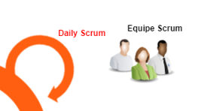
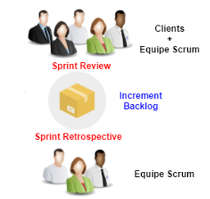

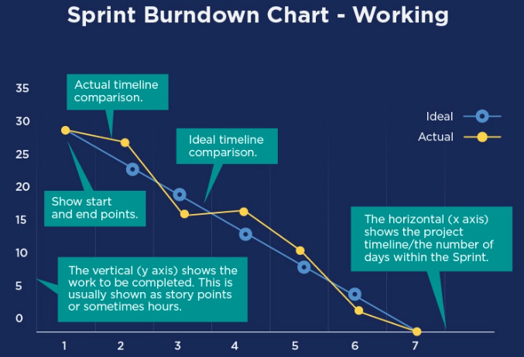
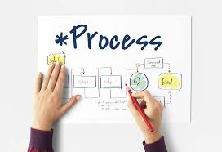
Organisation et suivi
Synchroniser l’équipe,
identifier les obstacles
planifier les prochaines 24 heures
?
~15 min
> 24h
Identifier les retards
Mesurable
Présentation travail
Retour parties prenantes
1
feedbacks
Ce qui a bien fonctionné
Amélioration
Plan d'action sprint.
Organisationnel
2

Slide 10
planning des sprints IA
Review
Rétro
Review
Rétro
Review
Rétro
Review
Rétro
Review
Rétro
Review
Rétro
Review
Rétro
Review
Rétro
Review
Rétro
Sprints en jours
10
20
30
40
50
60
70
80
90
Objectifs en jours
8
8
27
2
8
10
5
20
prendre une photo
Gestion collection photos
recommandations
Explications
Visualisation sur soi-même
Jouer sur le style et la couleur
Renseigner ses styles, marques et personnalités préférés
Recommandations sur les préférences et tendances actuelles
Formation avancée du datascientist junior sur le deeplearning et sur les biais des modèles
Construction et entraînement d'un modèle conçu pour minimiser les biais, mettre l'accent sur la validation croisées de l'algorithme.
Documenter le processus d'entraînement et l'architecture du modèle
Audit pour la vérification des biais ethnique, culturels et de genre des prédiction du modèle.
Formation du datascientist junior sur le service API Azure
déploiement sous forme d'API
Documenter le processus de déploiement et sa configuration
Développer une interface visuelle des résultats de la recommandation
Mettre en place un espace dans l'application avec une interface visuelle pour accéder à la documentation.
Synchroniser l'accès à la caméra et au stockage de l'appareil
anonymisation des images avant stockage
Mettre en place des guides sur l'anonymisation et l'encryption des images
Audit sur la sécurité et confidentialité des images
Formation Initiale du Data Scientist Junior sur les service MS Azure
configurer VM Azure
configurer stockage Azure
Documenter le processus de configuration réalisé
Entraîner un modèle de vision par ordinateur pour superposer les images de vêtements recommandés aux photos de l'utilisateur
Coupler le résultat final avec l'interface visuelle
changer la couleur et style des vêtements recommandés (partie 1)
changer la couleur et style des vêtements recommandés (partie 2)
Documentation sur les processus d'intéractions avec les photos
Création de champs utilisateur pour renseigner ses préférences
Documenter les règles de sécurité et de conformité des préférences de l'utilisateur
Création de connections vers des bases de données de styles, marques et influeuceurs
Développer la pipeline de prédiction tenant compte des préférences (partie 1)
Développer la pipeline de prédiction tenant compte des préférences (partie 2)
Documentation des processus de requêtes vers l'API
User stories principales
MVP
Gestion et recommandation des vêtements
Recommandation style et tendances

Slide 11
enjeux légaux et éthiques
Principes du RGPD
Enjeux Éthiques
Consentement : collecte et traitement données personnelles
Transparence : utilisation et partage données.
Droit d'accès : aux données et leur utilisation.
Droit à l'oubli : demander la suppression.
Portabilité des données : les recevoir dans un format structuré.
Sécurité des données : protection contre la perte, le vol ou la divulgation non autorisée.
Biais du Modèle :
  amplifier des biais présents
  équité et inclusivité
  Surveillance et ajustement
Collecte des Données Personnelles :
  Respecter la vie privée, minimiser la collecte
  utilisées uniquement aux fins déclarées
  consentement
Transparence et Explicabilité :
  comprendre comment les recommandations sont générées
  Fournir des explications claires des décisions

Slide 12
plan d’action de mitigation des principaux risques
Non-conformité au RGPD
Description : Non-respect des régulations de protection des données personnelles.
Action de Mitigation :
Mettre en place un processus de conformité RGPD.
Former les équipes sur les obligations RGPD.
Effectuer des audits réguliers de conformité.

Slide 13
plan d’action de mitigation des principaux risques
Biais du Modèle IA
Description : Le modèle IA peut reproduire ou amplifier des biais.
Action de Mitigation :
Utiliser des ensembles de données diversifiés et équilibrés pour l'entraînement.
Effectuer des tests réguliers pour détecter les biais.
Ajuster les algorithmes pour améliorer l'équité

Slide 14
plan d’action de mitigation des principaux risques
Sécurité des Données
Description : Risque de perte, vol ou divulgation non autorisée des données.
Action de Mitigation :
Implémenter des protocoles de sécurité robustes (chiffrement, authentification forte).
Effectuer des audits de sécurité réguliers.
Mettre en place une réponse rapide aux incidents de sécurité.

Slide 15
conclusion
Objectif
application mobile de recommandations de style vestimentaire basée sur des photos des utilisateurs et un modèle IA.
MVP = sprint 1 à 4
< 2 ans
Adhésion au RGPD
gestion des biais
Mitigation des Risques
Approche : Méthodologie Agile flexibilité et adaptation continue
Prochaines Étapes
Début du développement
Engagement des parties prenantes
Collecte de Feedback

Slide 16
Fin
Merci pour votre attention

